Slide 1
Bluetooth Low Energy Audio Curso de Capacitación Continua IEEE ComSoc Ecuador Paulo Chiliguano Crowdbotics

Slide 2
Agenda
Generalidades
Bluetooth LE Audio One Architecture
Capa de Aplicación
Capa de Control
LC3 Codec
Capa de Transporte
Casos de uso

Slide 3
Generalidades

Slide 4
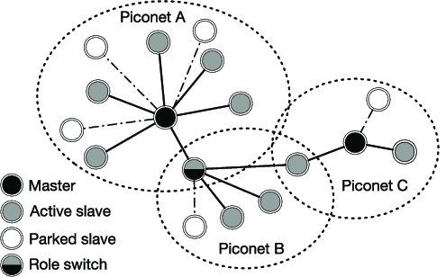
Bluetooth (Clásico)
Estándar IEEE 802.15.1
Administrado por Bluetooth Special Interest Group (SIG)
Tecnología inalámbrica de corto alcance
Usa espectro sin licencia en la banda ISM (Industrial, Scientific, Medical)
Rango de frecuencia 2400 – 2483.5 MHz
Frequency Hopping Spread Spectrum (FHSS) con encriptación adicional
Arquitectura estrella para la transmisión de paquetes
El dispositivo Central (Master) se puede comunicar hasta con 7 Periféricos (Active Slave)
2 tasas de transmisión de símbolo: BR (GFSK hasta 1 Mbps), EDR (DFSK hasta 3 Mbps)

Slide 5
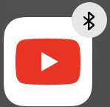
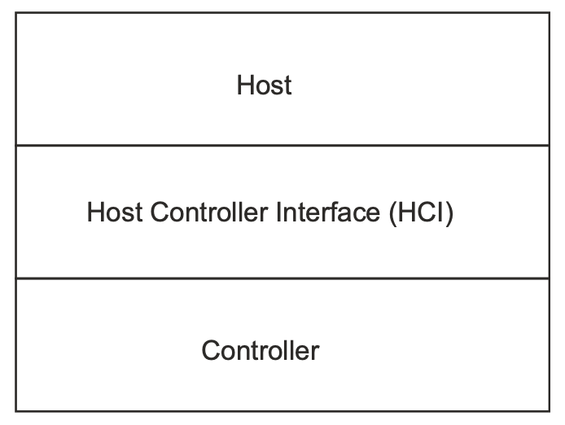
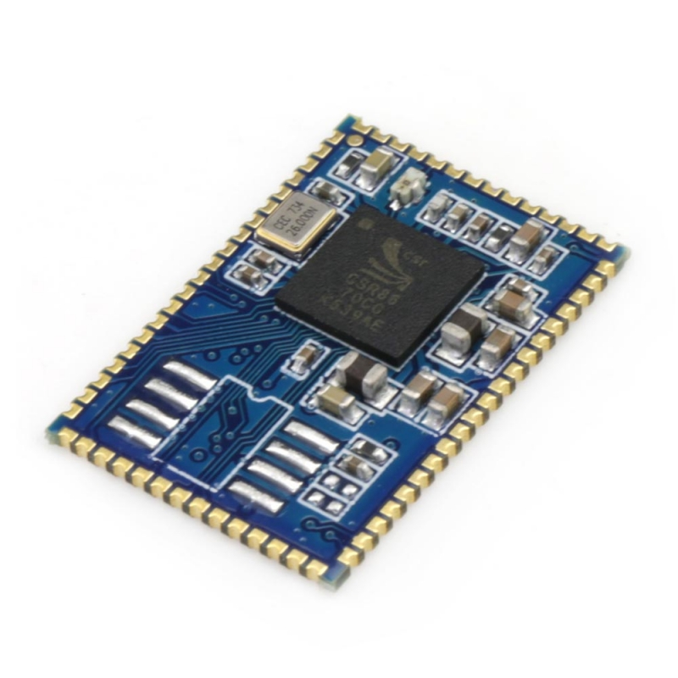
Bluetooth: Stack de protocolo

Slide 6
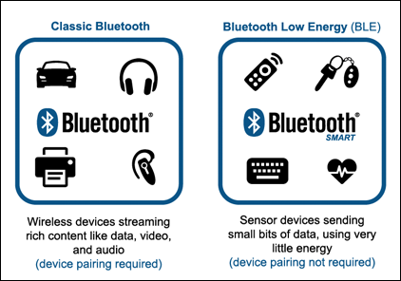
Bluetooth Low Energy
También conocido como BLE, Bluetooth LE, Bluetooth SIG, o Bluetooth Smart
Uso de la misma banda de frecuencia 2.4 GHz ISM
El bajo consumo de energía se consigue manteniendo el dispositivo en modo sleep
Advertising
Discover/Connect
Notificar a un número ilimitado de dispositivos
LE no es compatible con Bluetooth Clásico. Sin embargo, algunos chips de los dispositivos son diseñados para trabajar en modo dual.
Usa GFSK con una máxima transmisión de símbolo de 1 Mbps (a 1 MHz de ancho de canal) y 2 Mbps (a 2 MHz de ancho de canal)

Slide 7
Bluetooth LE: Logical Link Control
LE Piconet
LE Advertising
Discover
Connect
Send
Periodic
LE Isochronous

Slide 8
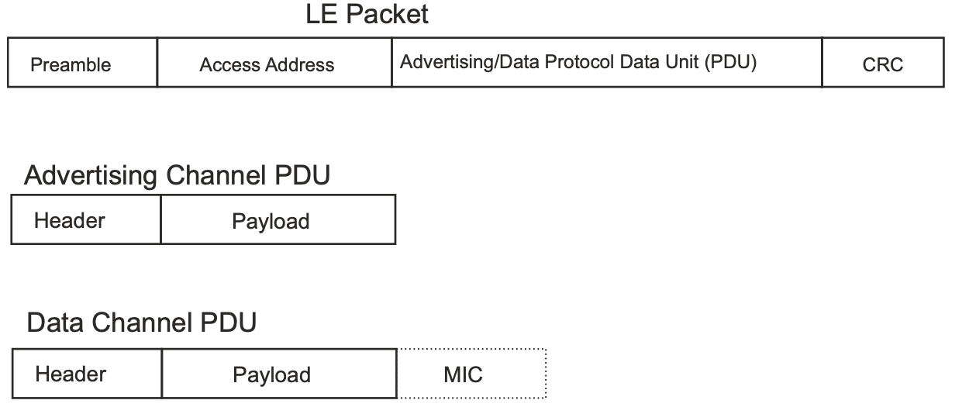
Bluetooth LE: Estructura de Paquete
data no sensible, no encriptada
Message Integrity Check Opcional, cuando la data está encriptada

Slide 9
Bluetooth LE: Perfiles de rol
Generic Access Profile (GAP) define 4 perfiles:
Central
Periférico
Broadcaster
Periodic Advertising (PA)
Broadcast Isochronous Stream (BIS)
Observador
Por encima de L2CAP (Logical Link Control – Adaptation Protocol) despliega el protocolo ATT y el perfil GATT.
ATT/GATT permiten la lectura y escritura de clientes a servidores, o notificar cambios de servidores a clientes.

Slide 10
Audio en Bluetooth clásico
Usos principales
Voz: Llamadas, VoIP
Media: reproducción de música, notificaciones de sistema, bandas sonoras
Advanced Audio Distribution Profile (A2DP) con conexión asíncrona
Subband Codec obligatorio
Codecs específicos por fabricante son opcionales
Frecuencias de muestreo: 16, 32, 44.1, y 48 kHz
Canales: Mono, Stereo, y Joint Stereo
Hands Free profile (HFP) con conexión (extendida) orientada síncrona para transporte de datos de voz

Slide 11
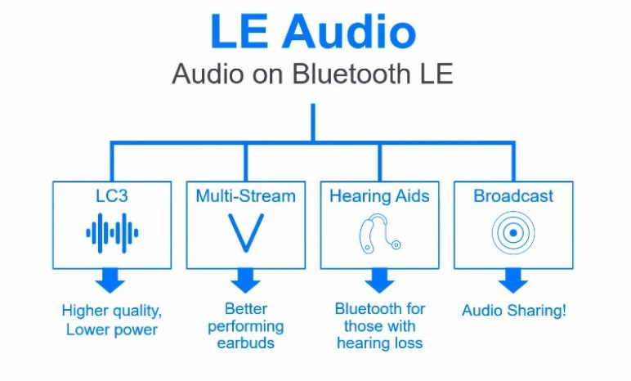
Motivación de Bluetooth LE Audio
Consumo eficiente de energía:
Tiempo de conexión más rápido
Menor ciclo de trabajo en conexión establecida
Planificación predictiva de tráfico
Broadcasting/Advertising
Flexibilidad para nuevos casos de uso
Conjunto de protocolos compartido para voz y media
Coordinación y sincronización entre múltiples dispositivos
Un único códec para voz y media.

Slide 12
One Architecture
2

Slide 13
Grants
Número de proyectos

Slide 14

Bluetooth Low Energy Audio
Paulo Chiliguano
pauloeecs@icloud.com
https://pauloesteban.com

